Slide 1


Slide 2
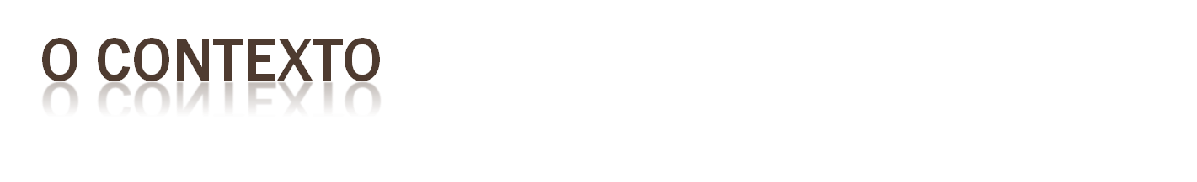

Slide 3
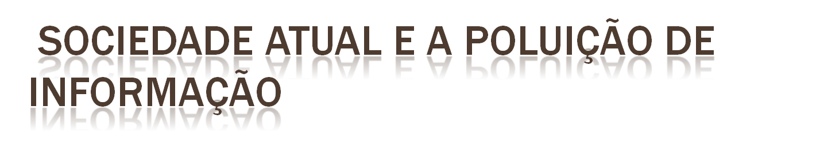
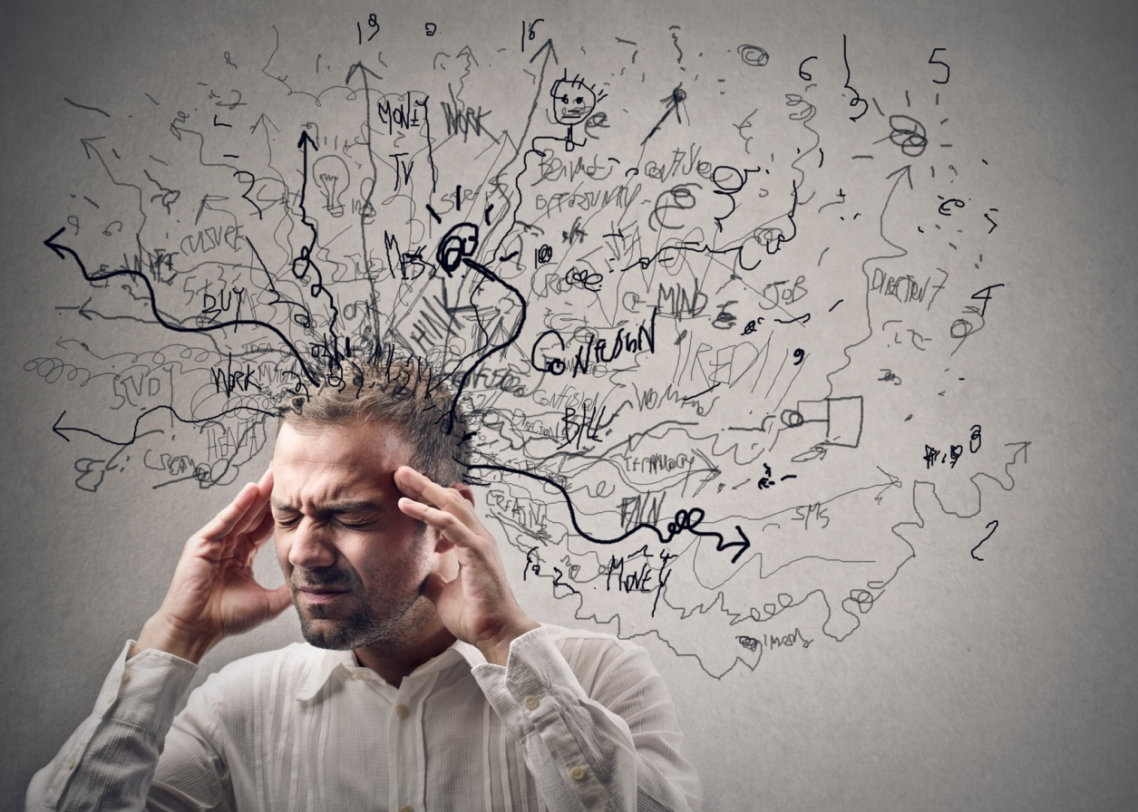
Notes:
A sociedade vive hoje num ritmo extremamente acelerado, onde cada vez mais informação está disponível para nossa consulta; encontramos informações relevantes a cada segundo na internet e que muitas vezes são extremamente importantes, porém pouco disso será realmente armazenado pelo nosso cérebro devido a poluição de informação que estamos expostos.
Então se torna essencial que todo aprendizado seja de fato retido e que o conhecimento se mantenha e se perpetue.

Slide 4

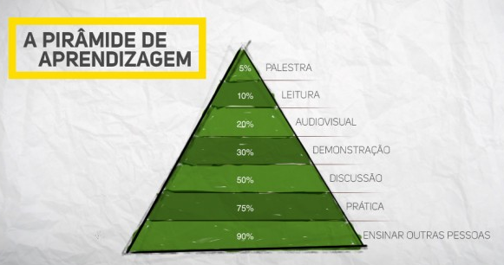
Sociedade Atual e a Poluição de Informação
Otimizando a Aprendizagem
Notes:
A sociedade vive hoje num ritmo extremamente acelerado, onde cada vez mais informação está disponível para nossa consulta; encontramos informações relevantes a cada segundo na internet e que muitas vezes são extremamente importantes, porém pouco disso será realmente armazenado pelo nosso cérebro devido a poluição de informação que estamos expostos.
Então se torna essencial que todo aprendizado seja de fato retido e que o conhecimento se mantenha e se perpetue.
E nesse contexto de otimização do aprendizado que em 1946 o prof. Edgar Dale, a partir de pesquisas sobre retenção de informação, ao usar diferentes métodos de aprendizadem, criou a PIRÂMIDE DE APRENDIZAGEM.
E Segundo Edgar Dale, depois de duas semanas somos capazes de reter até 30% do que aprendemos através de métodos passivos, ou seja, palestra, leitura, audiovisual ou uma demonstração; ou seja, nas aulas como são dadas hoje em dia somos capazes de reter apenas 30% do que o prof. Nos ensina.
Por outro lado segundo a pirâmide 90% do conhecimento é retido através do ensino às outras pessoas.

Slide 5

Afsdsfffs
dsfsdf
Notes:
A sociedade vive hoje num ritmo extremament e acelerado, onde cada vez mais informação está disponível para nossa consulta...

